Slide 1



AEM WEEKEND SHARING
公司请你来干嘛？
AEM周末分享
第121期

Slide 2

AEM WEEKEND SHARING
公司请你来做什么？
请你来是解决问题而不是制造问题。
如果你不能发现问题或解决不了问题，你本人就是一个问题。
你能解决多大的问题，你就坐多高的位子。
你能解决多少问题，你就能拿多少薪水。
让解决问题的人高升，让制造问题的人让位，让抱怨问题的人离开。

Slide 3

AEM WEEKEND SHARING
问题就是你的机会
1、公司的问题：就是你改善的机会；
2、客户的问题：就是你提供服务的机会；
3、自己的问题：就是你成长的机会；
4、同事的问题：就是你提供支持建立合作机会；
5、主管的问题：就是你积极解决获得信任的机会；
6、竞争对手的问题：就是你变强的机会。

Slide 4

AEM WEEKEND SHARING
不要轻易离开团队，否则你要从零做起：
1、不要老想着做不顺就放弃，哪个团队都有问题，哪个团队都有优点。
2、跟对主管很重要，愿意教你的，放手让你做的主管，绝对要珍惜。
3、团队的问题就是你脱颖而出的机会，抱怨和埋怨团队就是打自己耳光，说自己无能，更是在放弃机会！

Slide 5

AEM WEEKEND SHARING
4、心怀感恩之心，感谢公司给你平台，感谢伙伴与你配合。
5、创造利润是你存在的核心价值，创业不是做慈善。
6、遇到问题请先思考，只反映问题是初级，思考并解决问题才是高级。

Slide 6

AEM WEEKEND SHARING
谁能最后享受到胜利成果？
能始终跟着团队一起成长的人。
对团队的前景始终看好的人。
在团队不断的探索中能找到自己位置的人。
为了团队新的目标不断学习新东西的人。

Slide 7

AEM WEEKEND SHARING
抗压能力强且有耐性的人。
与团队同心同德、同舟共济、同甘共苦的人。
不计较个人得失，顾全大局的人。
雄心博大，德才兼备，有奉献的人！

Slide 8
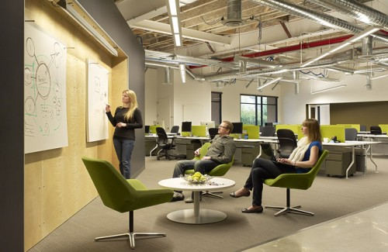
AEM WEEKEND SHARING
只为成功找方法，不为失败找借口
第一段
你的责任就是你的方向，
你的经历就是你的资本，
你的性格就是你的命运。

Slide 9

AEM WEEKEND SHARING
第二段
复杂的事情简单做，你就是专家；
简单的事情重复做，你就是行家；
重复的事情用心做，你就是赢家。

Slide 10

AEM WEEKEND SHARING
对主管而言:爱他就严格要求他!
对你有严格要求的主管，才是能真正帮助你成长的好主管！
如果真的爱你的下属，就考核他，要求他，高要求，高目标，高标准，逼迫他成长！

Slide 11

AEM WEEKEND SHARING
如果你碍于情面，低目标，低要求，低标准养了一群小绵羊、老油条，小白兔。这是对下属最大的不负责任! 因为这只会助长他们的任性、嫉妒和懒惰。

Slide 12

AEM WEEKEND SHARING
周末愉快！
共创 共进 共赢 共享
AEM科技人力资源部

